Slide 1

스마트 시스템 개발 발표
타이머 프로그램
19871019 류인태

Slide 2
01
02
목차
03
04
프로그램 설명
ERD
구현영상
어려웠던 점

Slide 3
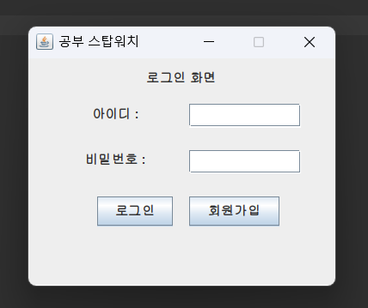
로그인

Slide 4
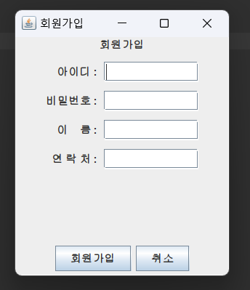
회원가입

Slide 5
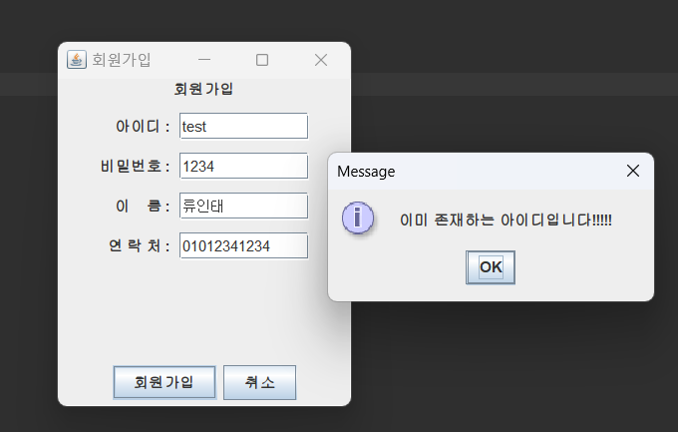
회원가입

Slide 6
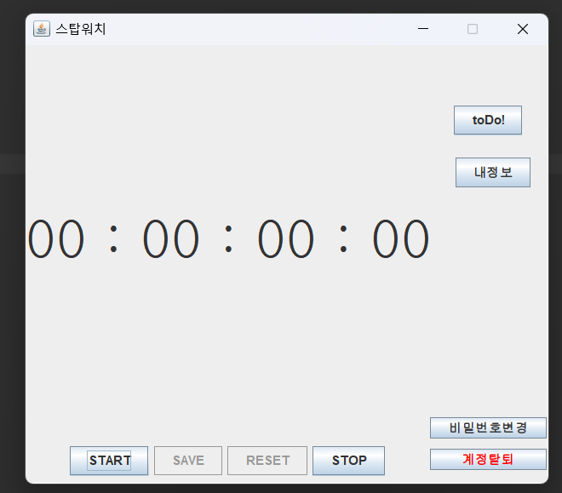
메인화면

Slide 7
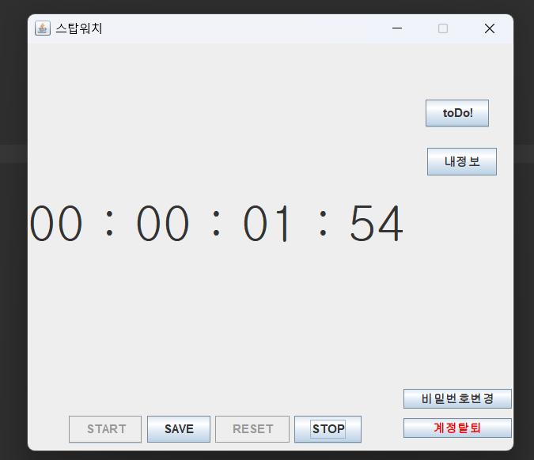
메인화면
START 버튼을 눌렀을 때

Slide 8
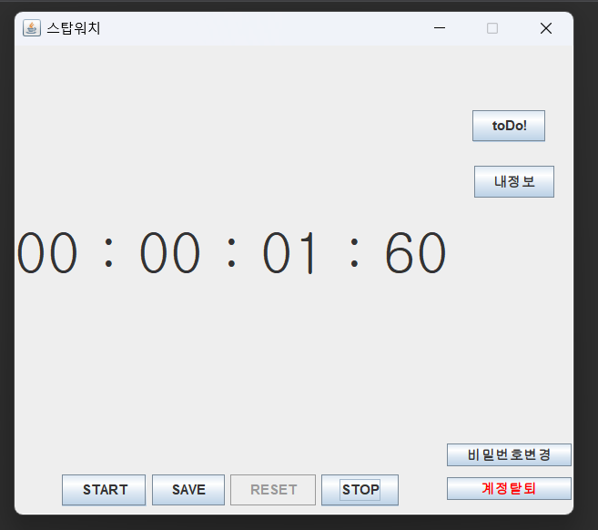
메인화면
STOP 버튼을 눌렀을 때

Slide 9
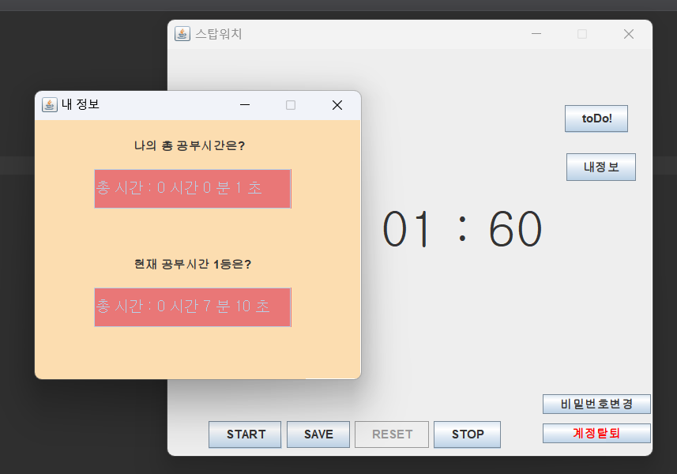
내 정보
1초만 저장

Slide 10
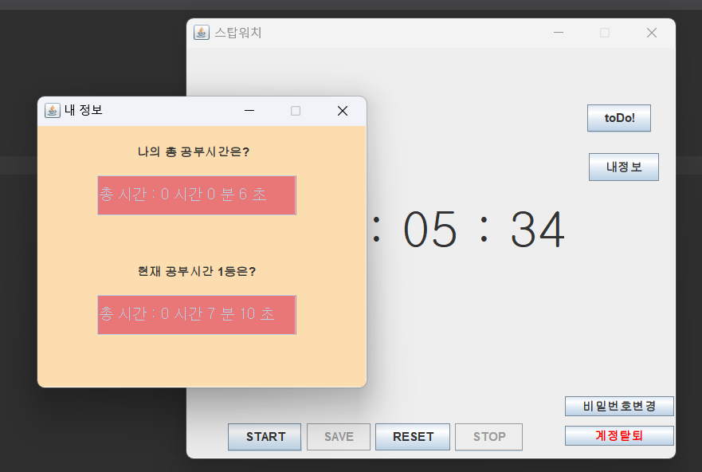
내 정보
5초를 추가로
저장 하였을 때

Slide 11
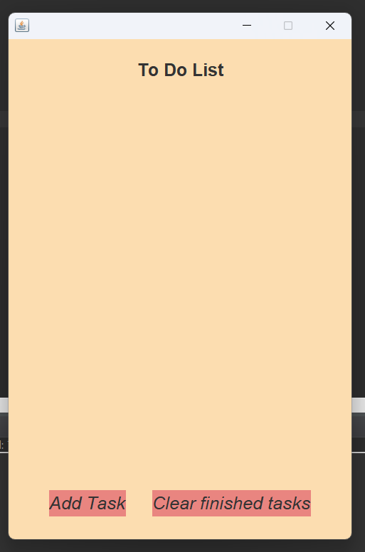
TodoList

Slide 12
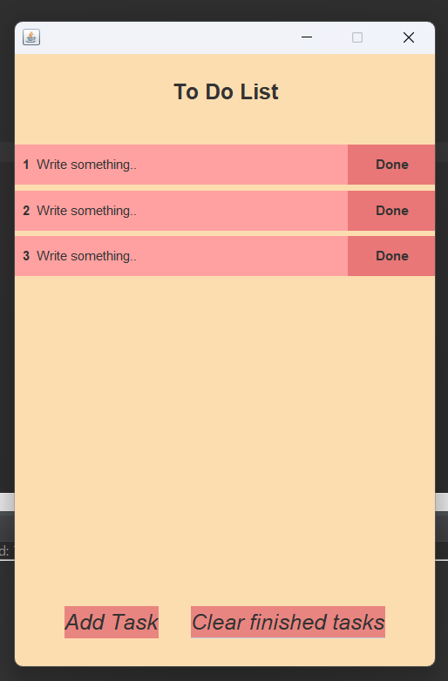
TodoList
할 일 을 생성

Slide 13
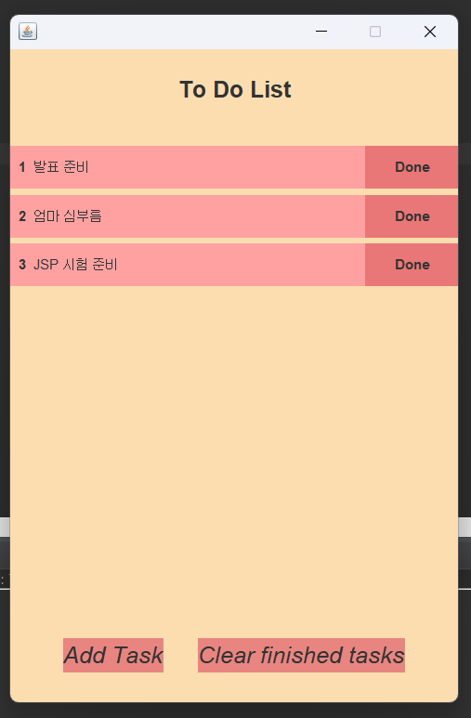
TodoList
할 일 을 생성

Slide 14
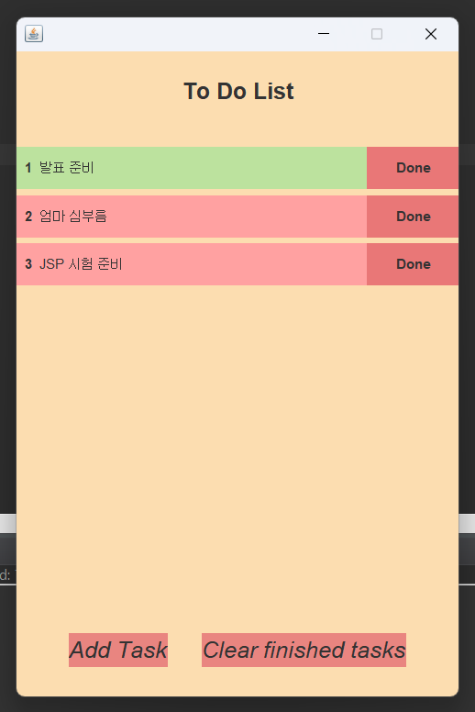
TodoList
할 일 을 완료

Slide 15
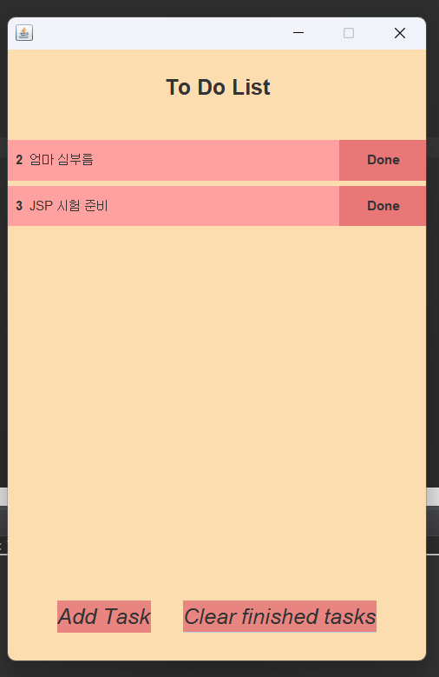
TodoList
할 일 을 삭제

Slide 16
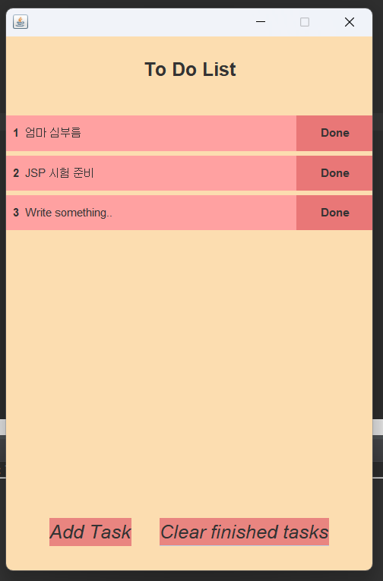
TodoList
할 일 을 삭제

Slide 17
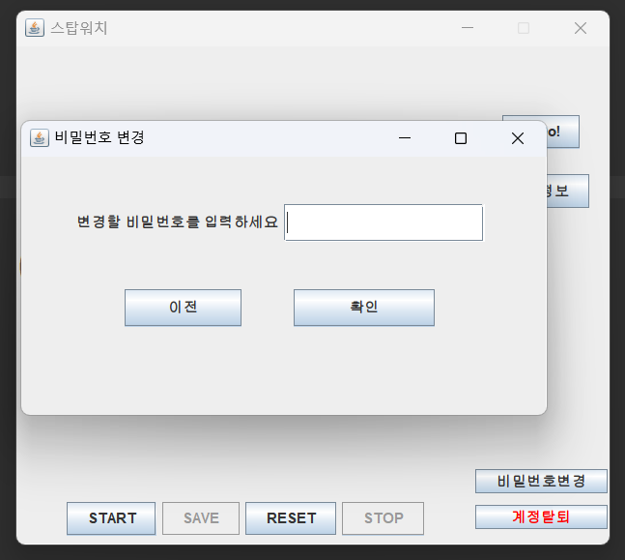
비밀번호 변경

Slide 18
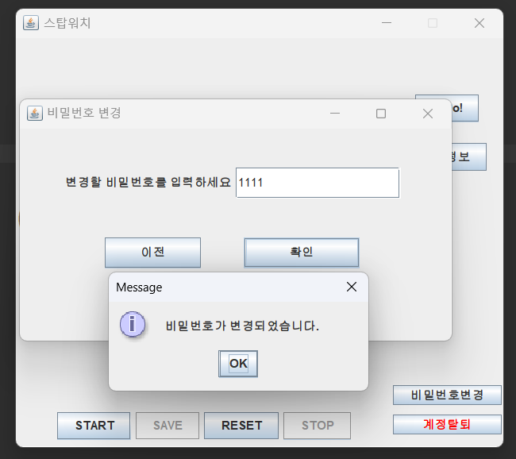
비밀번호 변경
비밀번호 변경 완료

Slide 19
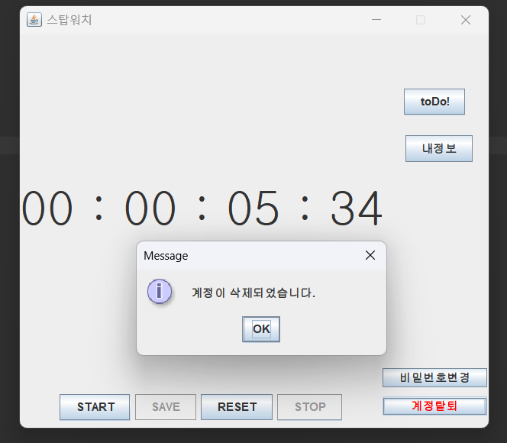
계정 삭제

Slide 20
ERD

Slide 21
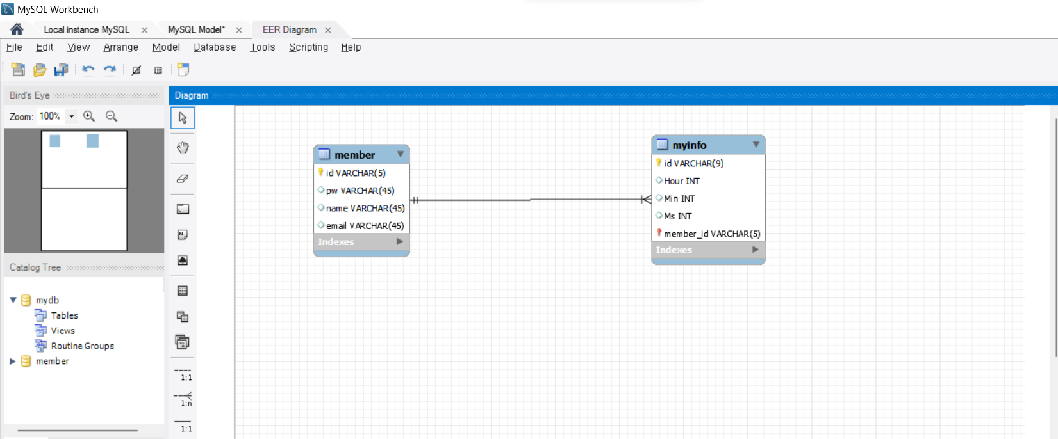
ERD

Slide 22
구현 영상
https://www.youtube.com/watch?v=_VGUB_rA4uU

